Slide 1



팀 YSM
환경파괴에 대한 경각심을 불러 일으키는 게임
Life Is Cube
Smarteen App Challenge
윤성민, 박세훈, 김재희
STA+C 2023
Notes:
안녕하십니까, 환경파괴에 대한 경각심을 불러 일으키는 게임 ‘Life Is Cube’의 발표를 맡게 된 팀 YSM의 발표자 윤성민입니다. (인사, 박수 받는 타임)

Slide 2
01
게임 제안 배경
목
차
02
게임 서비스
03
서비스 경쟁력
Notes:
발표에 앞서 간략히 목차를 설명드리겠습니다. 총 3가지로 제안 배경, 서비스, 경쟁력 순서로 구성되어있습니다.

Slide 3
01
게임 제안 배경
Notes:
첫번째 게임 제안 배경입니다.

Slide 4
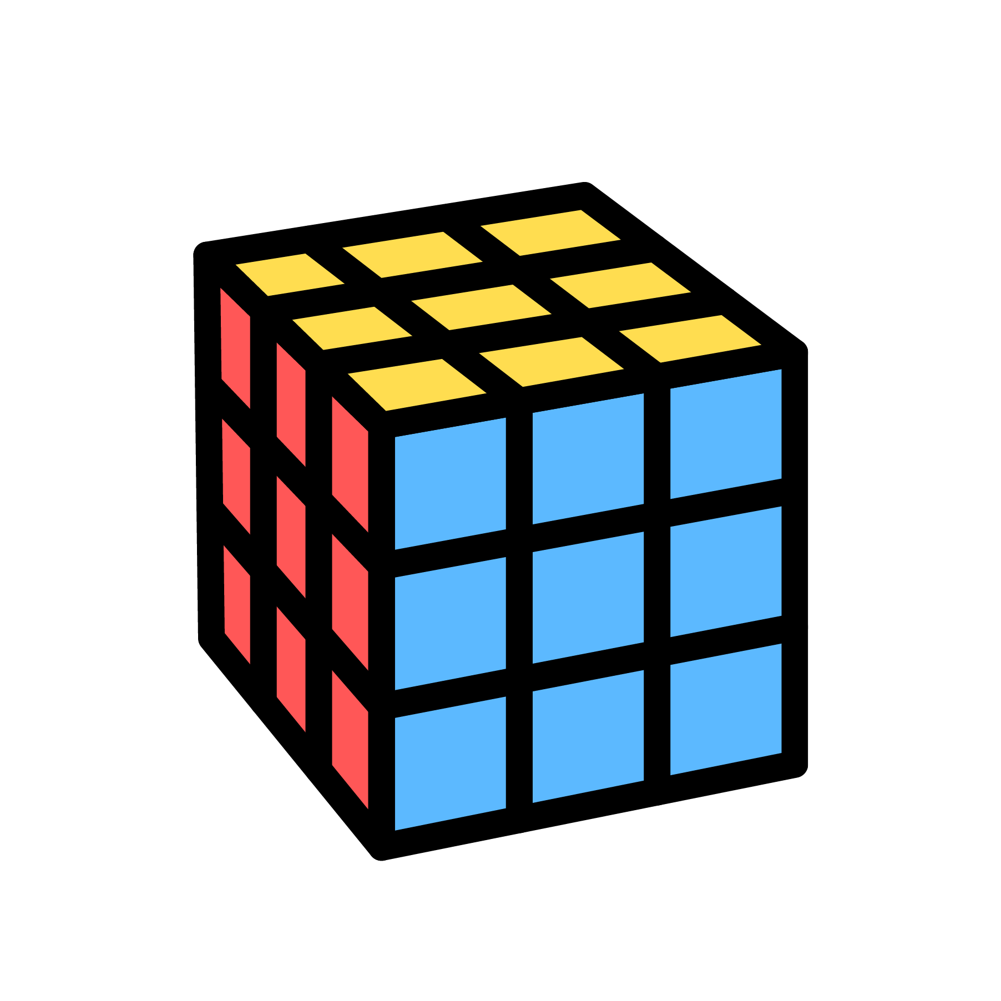
제안 배경 – 서비스 - 경쟁력
아이디어 선정 배경
장난감 큐브!
Notes:
본 게임 ‘Life Is Cube’는 장난감 큐브에 대한 아이디어로 부터 시작되었습니다.

Slide 5
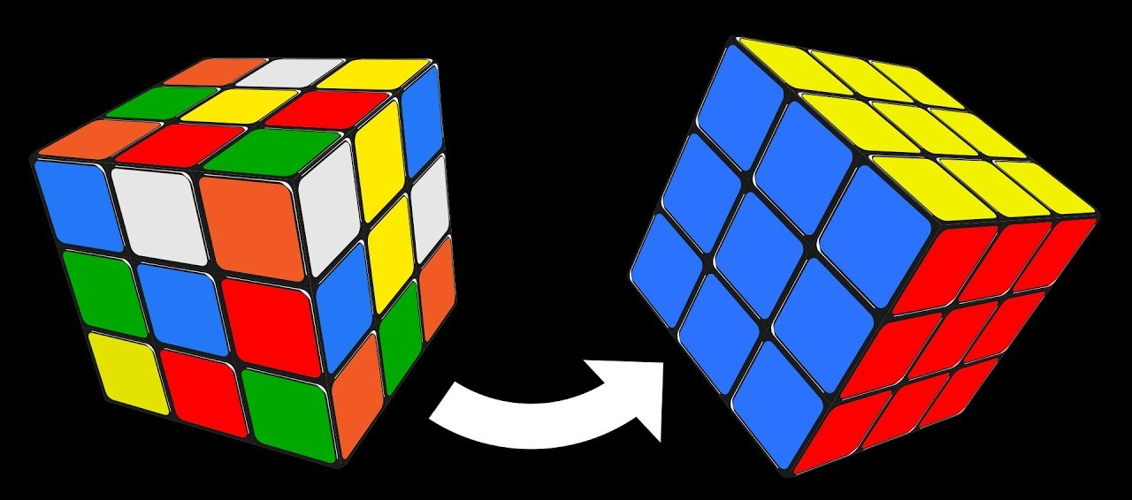
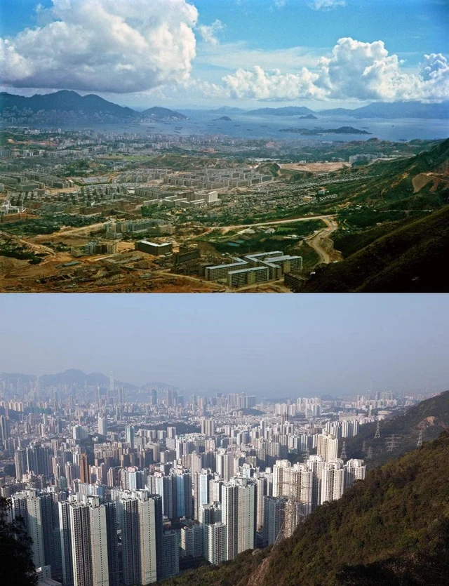
제안 배경 – 서비스 - 경쟁력
아이디어 선정 배경
개발 후
Notes:
큐브를 돌릴 수록 색이 단순해짐에 이상함을 느낀 저는 다시 한번 큐브를 맞췄을때 ‘인간이 맞춰져 있지 않은 장난감 큐브를 회전시켜 같은 색으로 ‘완벽’하게 맞추려 할 수록,
큐브가 본래가진 다양한 패턴과 색을 잃는 것을 알아내었습니다.

Slide 6

제안 배경 – 서비스 - 경쟁력
아이디어 선정 배경
개발 후
Notes:
저는 인간의 손길이 닿지 않은 자연을 나무를 베고 아스팔트를 까는 등으로 도시화 시켜 완벽하게 맞출수록 지구의 다양한 생태계와 생명을 잃는 것과 같다라고 생각하였습니다.

Slide 7
제안 배경 – 서비스 - 경쟁력
“환경파괴에 대한 경각심을 불러일으키는 게임을 만들자!”
게임 제안 배경
Notes:
그리하여 환경파괴에 대한 경각심을 불러일으키는 게임을 만들자! 라는 목표로 지구를 큐브에 대입하여 해당 게임을 만들게 되었습니다.

Slide 8
02
게임 서비스
Notes:
두번째 게임 서비스입니다.

Slide 9





제안 배경 – 서비스 - 경쟁력
시나리오
“2023”
큐브로 이동한 이유를 깨닫고 인류는 탈출할 수 있을 것인가?
2053, 멸망직전 지구
초자연적인 힘 발생
30년 전으로 회귀
전 인류를 큐브로 전송
Notes:
게임의 시나리오는 [내용] 입니다.

Slide 10
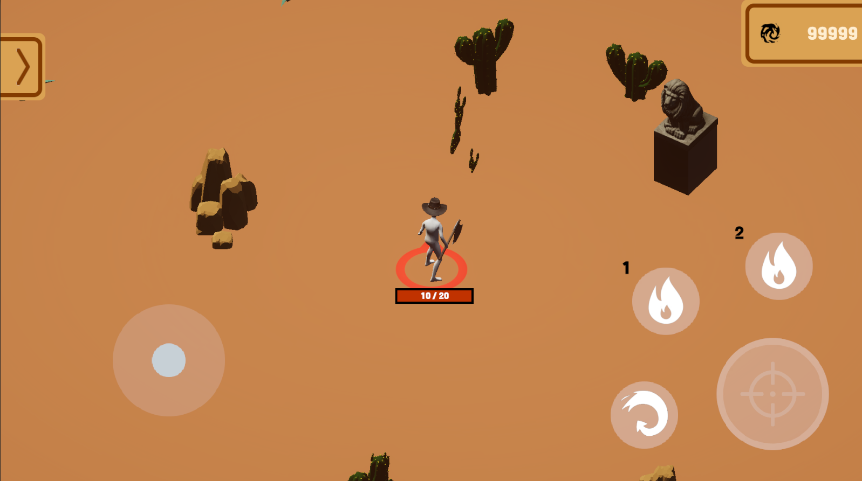

제안 배경 – 서비스 - 경쟁력
조작 방법
메뉴 토글 버튼
1
토글 오픈 시
스킬 1, 2
3
조이스틱
2
공격 버튼
5
구르기 버튼
4

Slide 11

제안 배경 – 서비스 - 경쟁력
시스템
게임 시스템
Notes:
게임의 시스템은 메시지, 큐브, 게임성 3가지로 분류해 보았습니다.

Slide 12
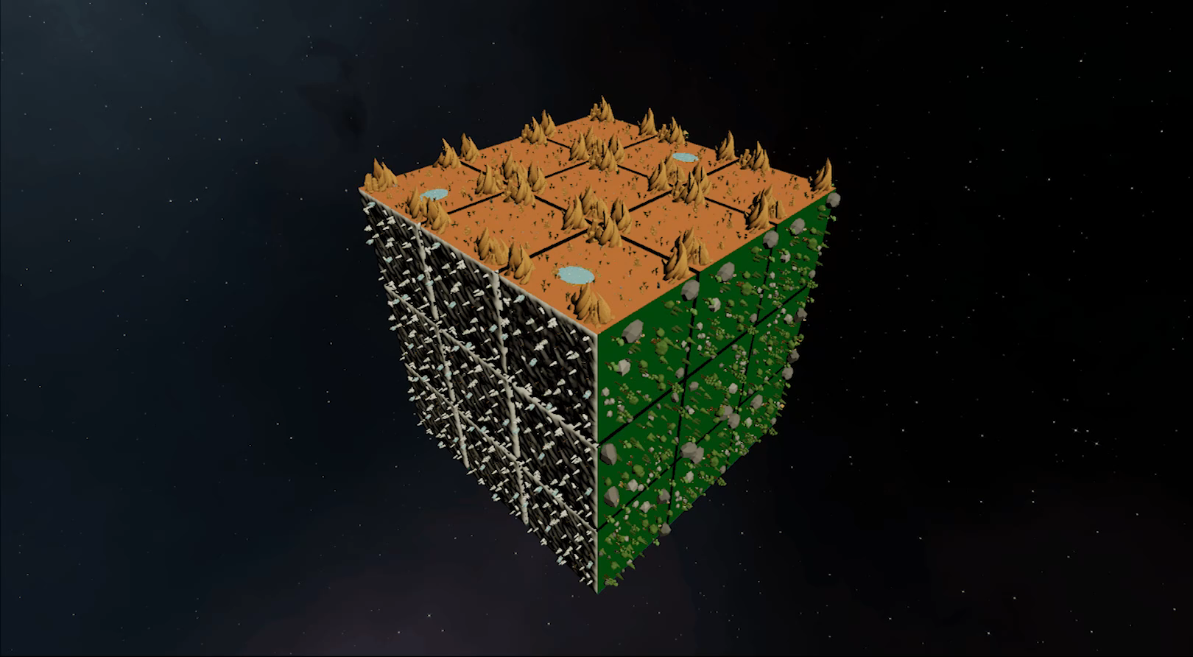
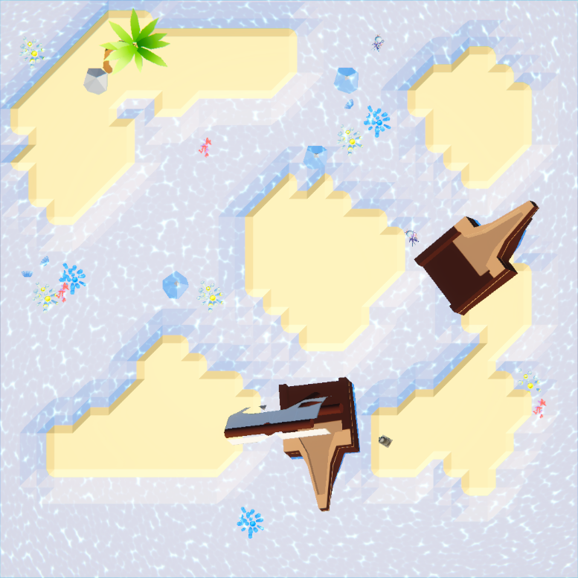
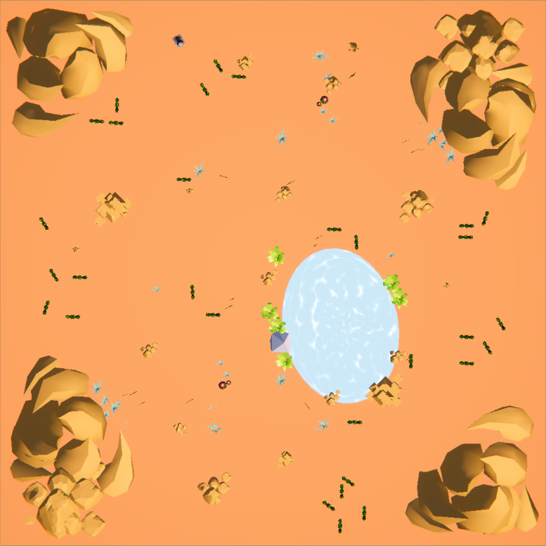
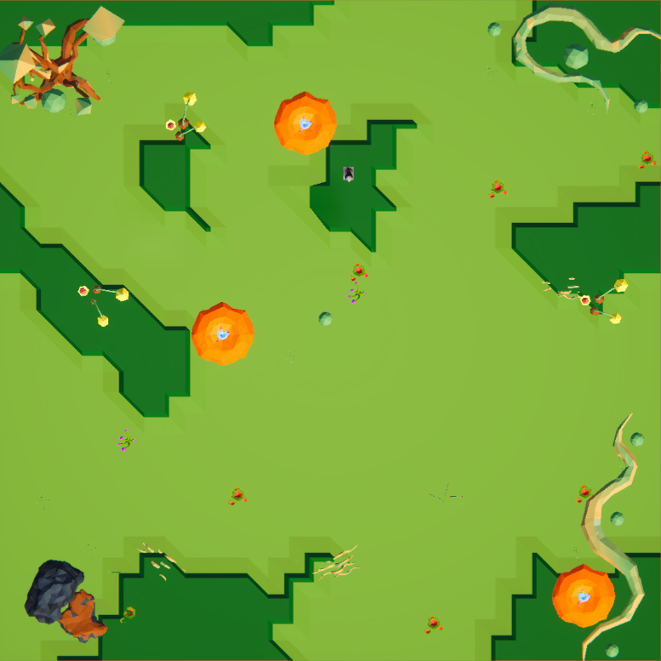
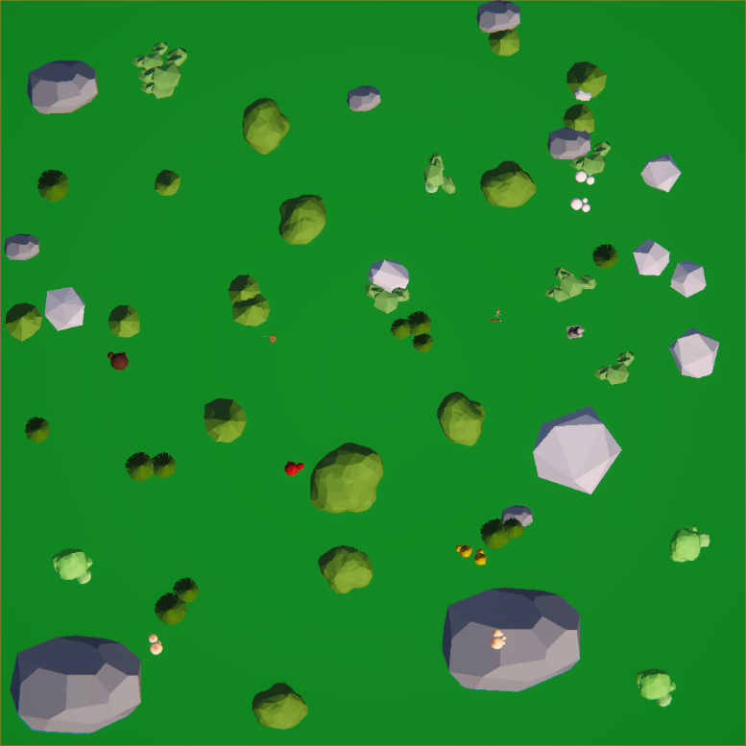
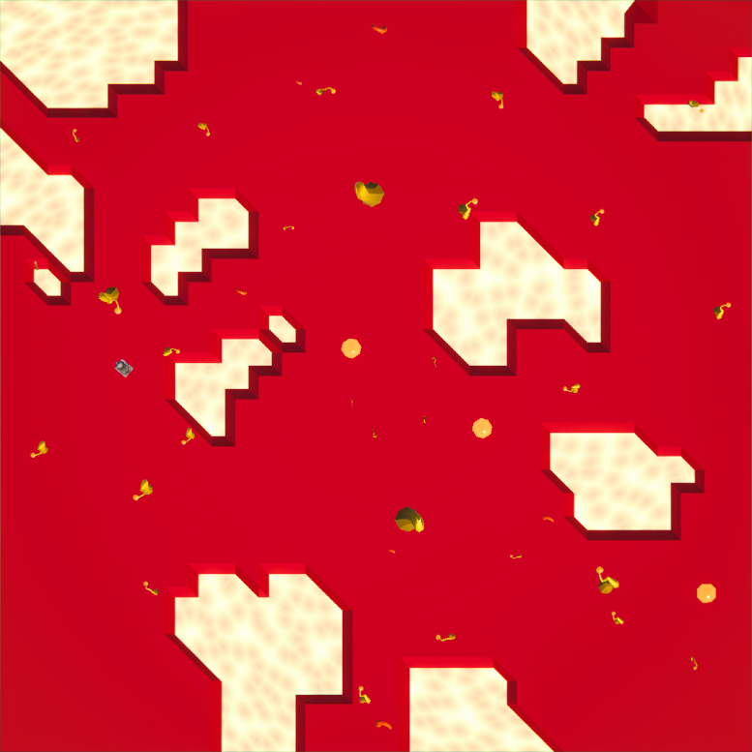
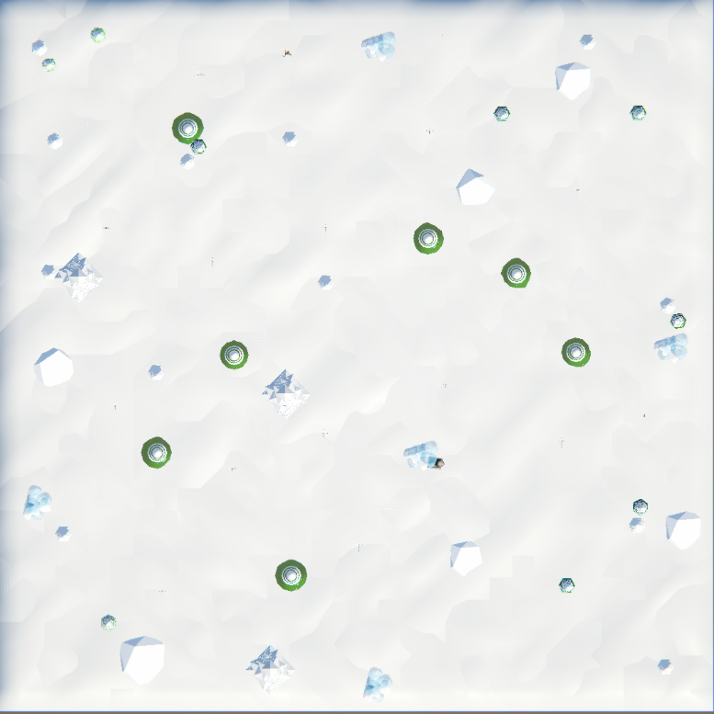
제안 배경 – 서비스 - 경쟁력
시스템 - 큐브
자연환경 타일
큐브 회전
바다
사막
늪지
숲
화산
극지

Slide 13
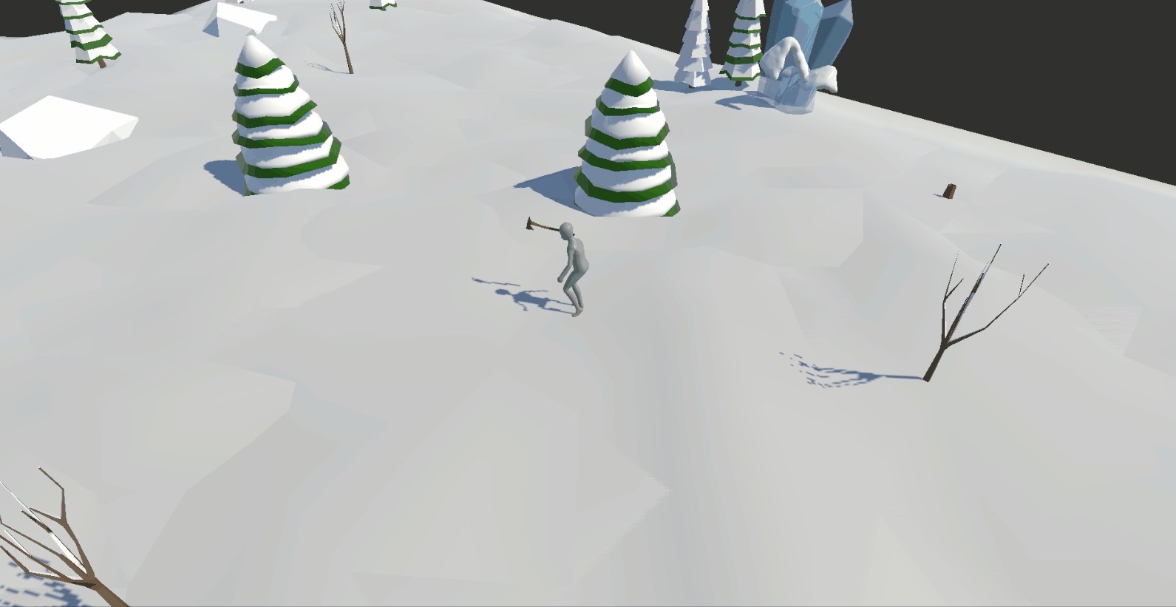
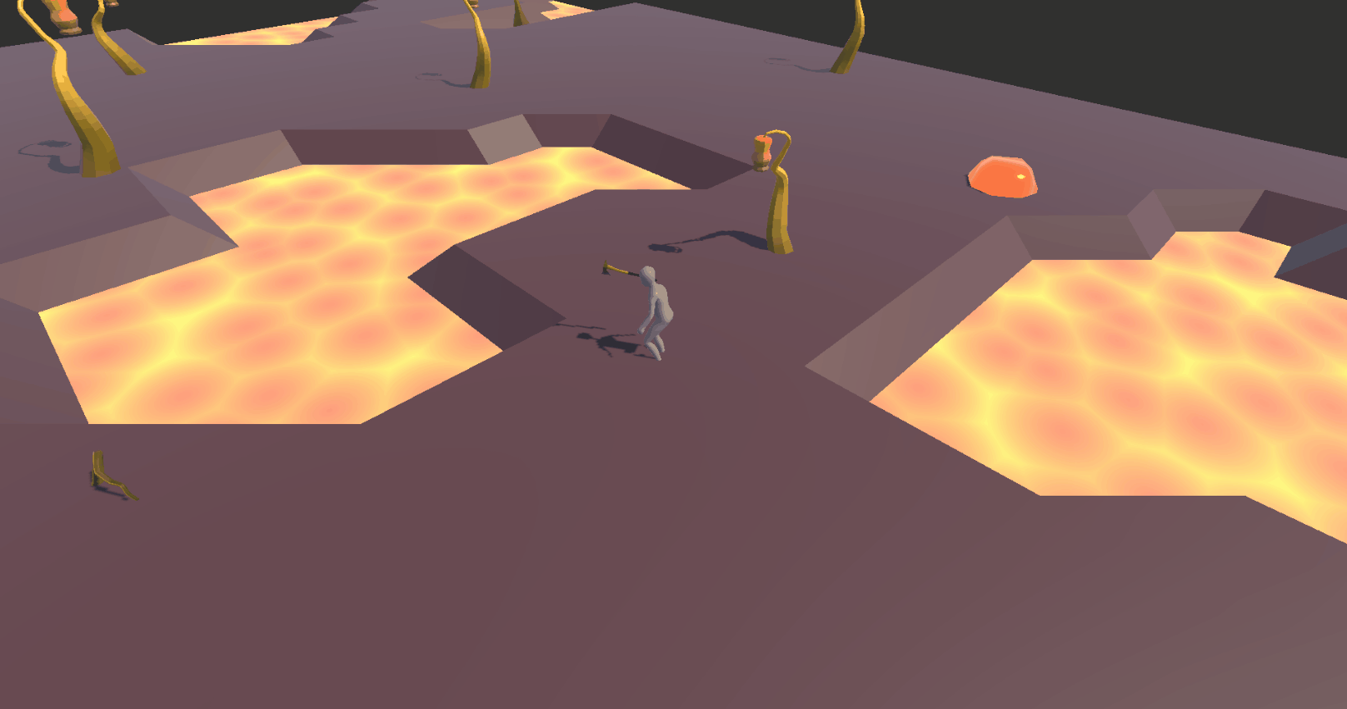
제안 배경 – 서비스 - 경쟁력
시스템 - 자연환경
자연환경 별 특성
각 자연환경 별 특별한 특성 존재

Slide 14

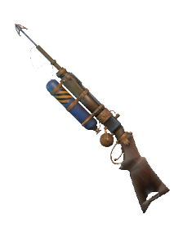
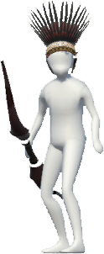
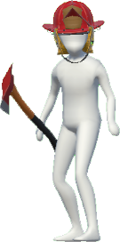
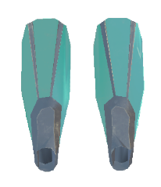
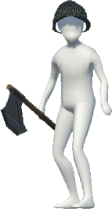
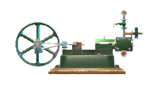
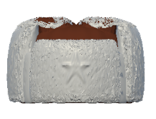

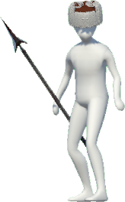
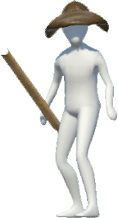
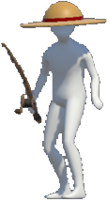
제안 배경 – 서비스 - 경쟁력
시스템 – 아이템&캐릭터
아이템 소재 및 팝업
캐릭터
원자력
증기기관
모피모자
작살 총
오리발
원주민
나무꾼
원자력
에스키모
탐험가
낚시꾼

Slide 15
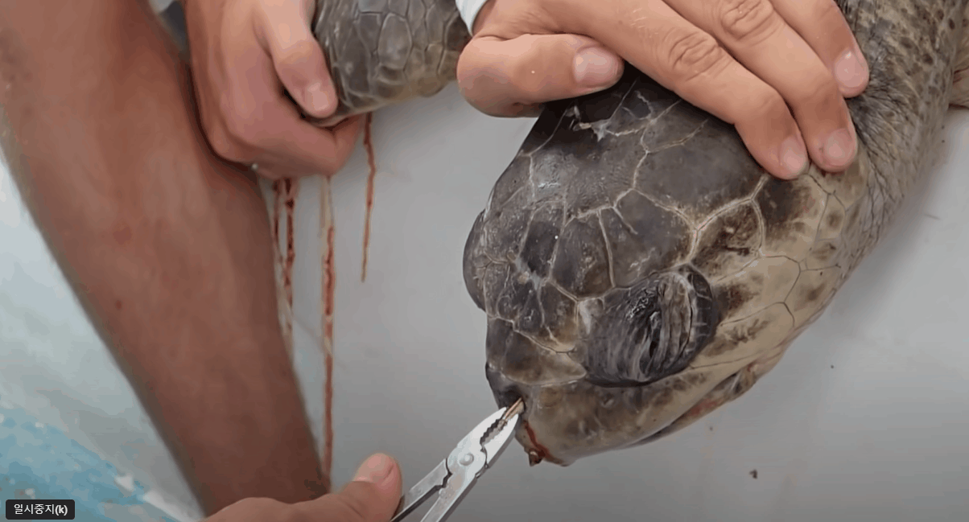
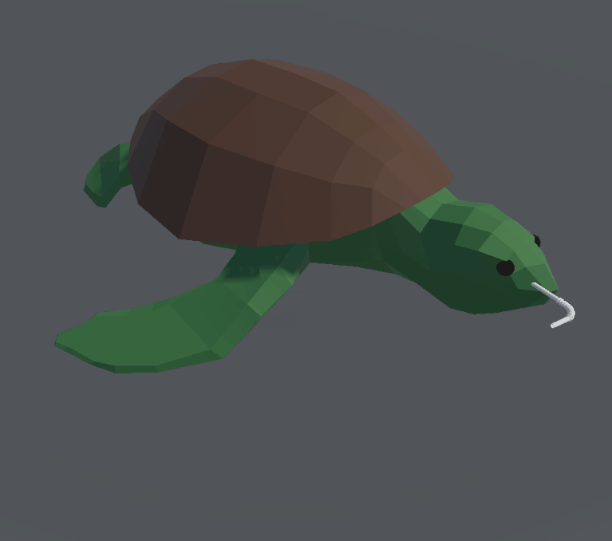
제안 배경 – 서비스 - 경쟁력
시스템 - 몬스터
몬스터 소재
몬스터 외형
조회수 10억 이상
빨대가 코에 박힌 거북이를 모티브
*인게임 내 몬스터 외형
Notes:
각 자연환경에서 환경 파괴로 인해 피해 입은 동식물로 표현 -> 환경파괴에 대한 경각심을 간접적 전달

Slide 16
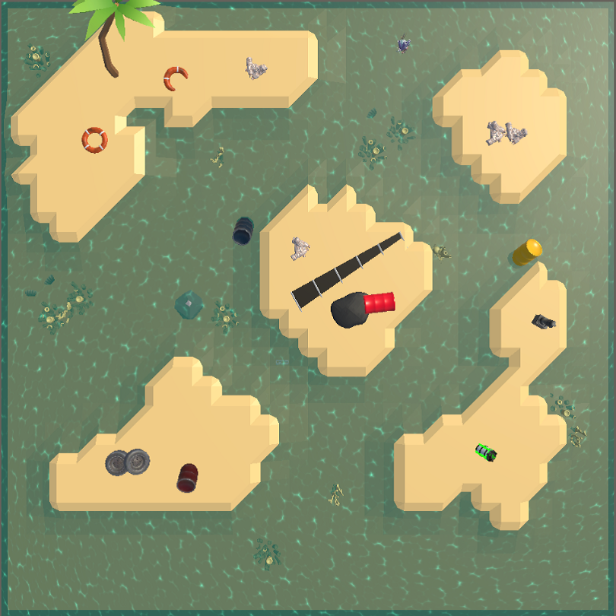
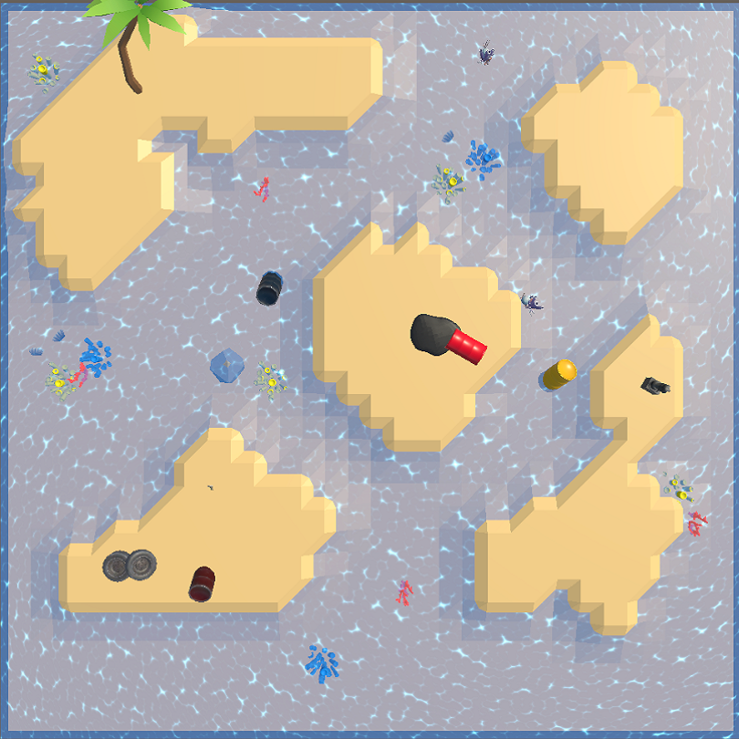
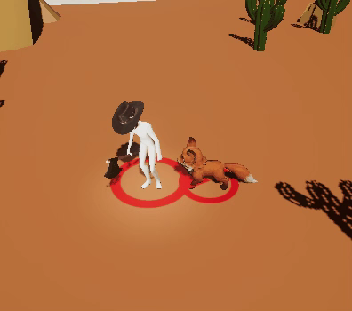
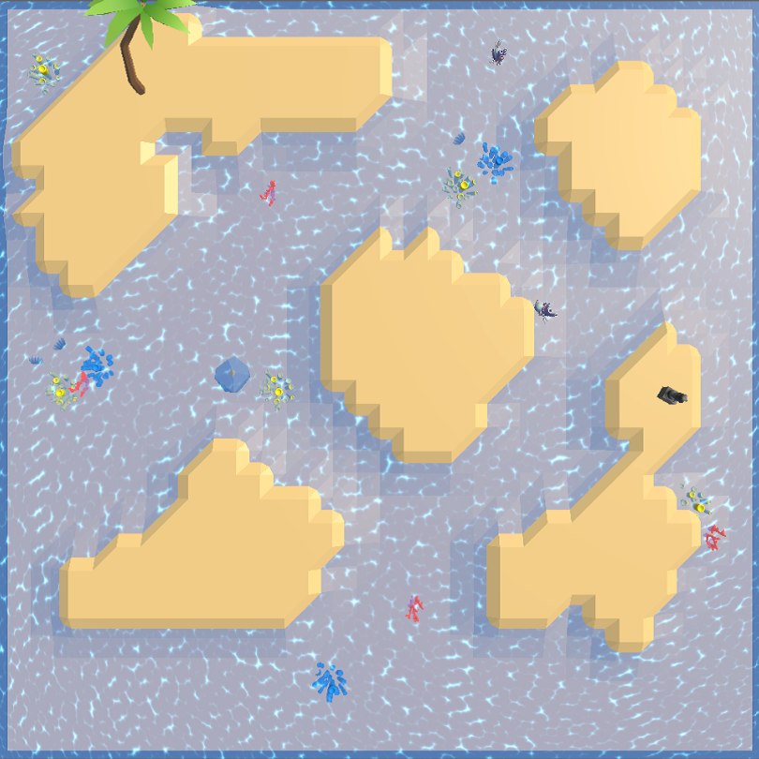
제안 배경 – 서비스 - 경쟁력
시스템 – 재화
카르마 & 자연환경 파괴

Slide 17
03
서비스 경쟁력

Slide 18




제안 배경 – 서비스 - 경쟁력
주요 타겟 고객
로그라이크 유저
타겟 1
게임에 색안경을 낀 사람
타겟 2

Slide 19
제안 배경 – 서비스 - 경쟁력
주요 타겟 고객
모든 사람
“모든 사람?”
타겟 3

Slide 20
제안 배경 – 서비스 - 경쟁력
주요 타겟 고객
모든 사람
“모든 사람?”
타겟 3

Slide 21



“모든 사람?”
제안 배경 – 서비스 - 경쟁력
주요 타겟 고객
매우 심각한 환경파괴 문제,
“국가”
“기업”

Slide 22

제안 배경 – 서비스 - 경쟁력
주요 타겟 고객
대다수의 사람들
ＯR
“국가”
“기업”

Slide 23

제안 배경 – 서비스 - 경쟁력
주요 타겟 고객
모든 “사람”

Slide 24


제안 배경 – 서비스 - 경쟁력
모바일시장 전략
“바이럴 마케팅”
유튜브 광고
재정적 한계

Slide 25
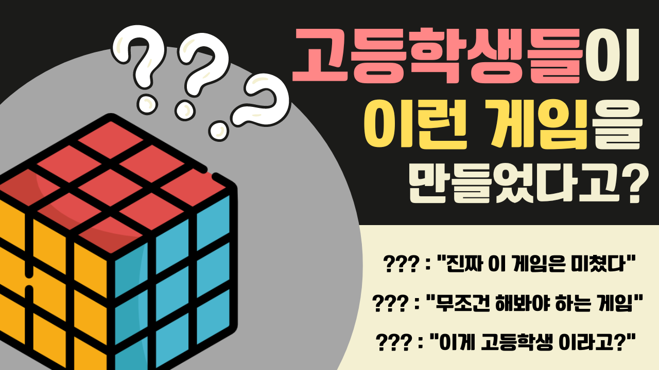


제안 배경 – 서비스 - 경쟁력
모바일시장 전략
스트리머에게 플레이 제안
매체 내 자연스러운 유행
(무료게임 항목으로 출시)

Slide 26


제안 배경 – 서비스 - 경쟁력
모바일시장 전략
“SNS 챌린지”
다양한 SNS
다양한 경품 이벤트

Slide 27


제안 배경 – 서비스 - 경쟁력
모바일시장 전략
바이럴 마케팅
잠재 고객층 확보
-> 유저 유입 및 홍보효과
(100명 중 1명이라도 확보!)

Slide 28




제안 배경 – 서비스 - 경쟁력
게임의 상업성 소개
구글 ADS
광고 시청
• 캐릭터 스킨
• 캐릭터 무기
• 특수 펫
• 감정표현
큐브
랜덤 가챠
02
유료 재화
03
사용처
인앱 결제
획득처
01

Slide 29
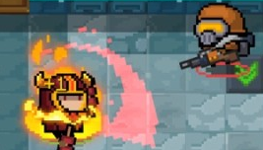
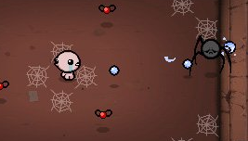
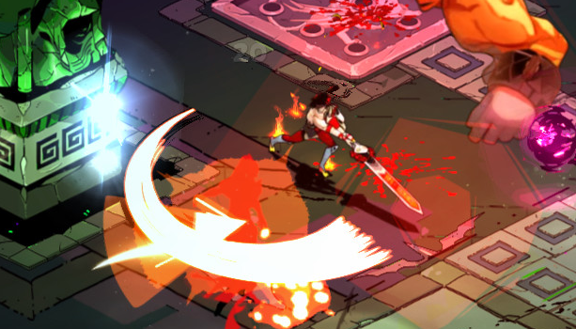
제안 배경 – 서비스 - 경쟁력
유사 게임 소개
소울 나이트
아이작
하데스
자연환경 시스템
아이템 조합
성장&수집요소
구글 플레이스토어 기준 5000만 이상 다운로드
2022년 스팀 기준 총합 500만장 이상 판매
2022년 스팀 기준 총합 100만장 이상 판매
Notes:
위는 시장에서 성공적인 성과를 거둔 게임 중 저희 게임과 비슷한 시스템을 가진 게임들입니다.

Slide 30


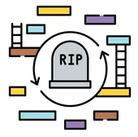
제안 배경 – 서비스 - 경쟁력
유사 게임과의 차별점
교육&게임성
모두 잡은 게임
기존 공익목적 게임의 문제
'로그라이크’ 장르와의 결합
메시지에 치중 -> 재미의 부재
게임성 및 반복•지속성이 강한 특징을 이용，
게임 내 요소 및 메시지를 효과적으로 전달
환경에 대한 교육적 메시지와 내용,
게임성 어느 하나 놓치지않은 게임

Slide 31



제안 배경 – 서비스 - 경쟁력
개발 팀 구성
이름 | 개발 분야 | 개발/출시 서비스
윤성민 | 기획, 아트, 사운드 | 핑팡퐁 외 1종
박세훈 | 메인 클라이언트 개발, 아트 | Hut! Swing 외 10종
김재희 | 서브 클라이언트 개발, 아트 | Celeritas 외 2종
개발툴
디자인툴

Slide 32
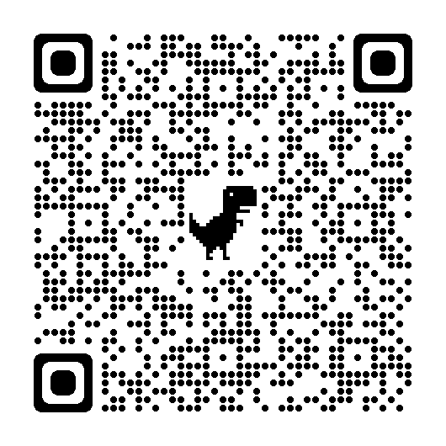
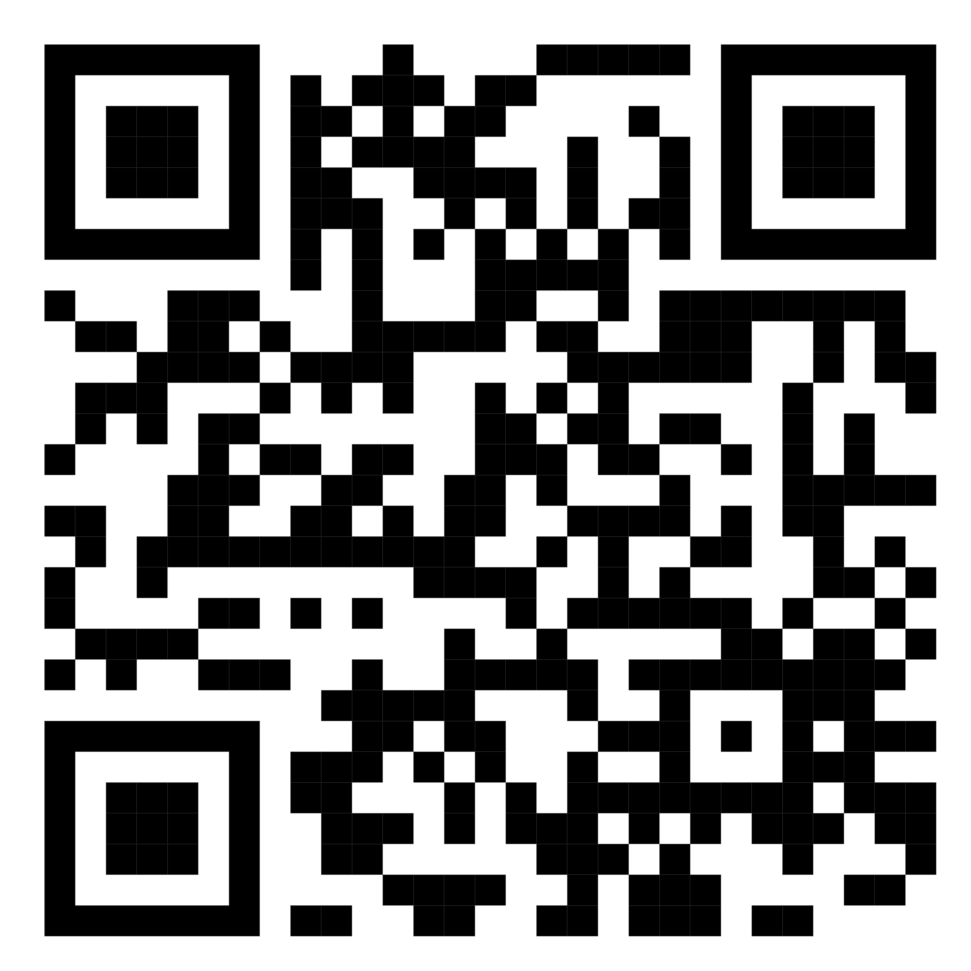
Q&A
게임 다운로드 설문
팀원 포트폴리오

Slide 33
발표를 마치겠습니다.
Life Is Cube ▶ 윤성민, 박세훈, 김재희

